Slide 1
BÀI GIẢNG MÔN
KỸ THUẬT ĐỒ HỌA
HỌC VIỆN CÔNG NGHỆ BƯU CHÍNH VIỄN THÔNG
Hệ Đại Học- Chuyên ngành công nghệ thông tin
Chương 3 - Các phép biến đổi đồ họa
Người biên soạn: Ths. Dương Thanh Thảo

Slide 2
CHƯƠNG 3 – Nội dung
Tịnh Tiến (Translation)
CÁC PHÉP BIẾN ĐỔI HÌNH HỌC CƠ SỞ
Quay (Rotation)
Biến đổi tỷ lệ (Scaling)
Đối xứng (reflection)
Biến đổi đối tượng (Object transformation )
QUAN ĐIỂM BIẾN ĐỔI
Biến đổi Hệ tọa độ (Coordinate Transformation)

Slide 3
CHƯƠNG 3 – Phép biến đổi Affine
Phép biến đổi Affine là phép biến đổi tuyến tính tọa độ điểm đặc trưng của đối tượng thành tập tương ứng các điểm mới để tạo ra các hiệu ứng cho toàn đối tượng.
Đặc điểm :
Là biến đổi tuyến tính, khả nghịch
Bảo toàn tính song song của các đường thẳng
Bảo toàn tính tỉ lệ về khoảng cách của các đoạn thẳng
Không bảo toàn góc nghiêng và chiều dài các đoạn thẳng

Slide 4
CHƯƠNG 3 – Các phép biến đổi 2D
1. Phép Tịnh Tiến
Tịnh tiến là thay đổi vị trí các điểm gốc theo trục tung, trục hoành
y
P2
y2
P2(x2, y2) là điểm sau khi tịnh tiến P1(x1, y1) 1 đoạn Sx,Sy
x2 = x1 + Sx
y2 = y1 + Sy
Sy
P1
y1
Sx
O
x1
x2
x
2. Phép biến đổi tỷ lệ:
Co/ giãn tọa độ điểm P1(x1, y1) với tỷ lệ theo trục hoành là Sx và trục tung là Sy
y
Sx, Sy <1: thu nhỏ
P2
x2 = x1. Sx
y2 = y1. Sy
Sx, Sy >1: phóng to
P1
Sx = Sy : biến đổi đồng dạng
Tâm tỷ lệ: điểm không thay đổi qua phép biến đổi tỷ lệ
O
x

Slide 5
CHƯƠNG 3 – Các phép biến đổi 2D
3. Phép Quay
Tâm quay : O (0,0)
y
+: ngược chiều kim đồng hồ
Góc quay
−: cùng chiều kim đồng hồ
∂
Điểm P1(x1, y1) quay quanh O(0,0) 1 góc ∂ → P2(x2, y2)
P2
P1
O
x2 = x1.cos∂ - y1.sin∂
y2 = x1.sin∂ + y1.cos∂
x
4. Phép đối xứng
Trục tung
x2 = -x1, y2 = y1
P(x2,y2) là điểm đối xứng của P(x1,y1) qua
Trục hoành
x2 = x1, y2 = - y1
Gốc tọa độ
x2 = - x1, y2 = - y1

Slide 6
CHƯƠNG 3 – Tọa độ thuần nhất
Tọa độ thuần nhất của một điểm trên mặt phẳng được biểu diễn bằng
bộ ba số tỉ lệ
không đồng thời bằng 0
và liên hệ với các tọa độ của điểm P
Điểm A có tọa độ thuần nhất (xh, yh, zh ) là (h.x, h.y, h.z)
Điểm A có tọa độ thuần nhất là (x,y,z)
h là số thực, h ≠ 0
Điểm P (x,y)
h =1
Điểm P có tọa độ thuần nhất là (x, y, 1)

Slide 7
CHƯƠNG 3 – Ma trận biến đổi 2D
Mục tiêu: đưa đối tượng trở lại ban đầu sau 1 chuỗi các phép biến đổi
Trong tọa độ thuần nhất: với h=1 →P (x , y) = P(x , y, 1)
Gọi: P1 (x1, y1) là điểm sau phép biến đổi điểm P (x,y)
1. Phép tịnh tiến
x1 = x+ trx → (x1 y1 1 ) = (x y 1)
1 0 0
T (trx, try)
0 1 0
y1 = y+try
trx try 1
2. Phép biến đổi tỷ lệ
x1 = x. Sx
y1 = y. Sy
Sx 0 0
→ (x1 y1 1 ) = (x y 1)
M (Sx, Sy)
0 Sy 0
0 0 1

Slide 8
CHƯƠNG 3 – Ma trận biến đổi 2D
3. Phép quay
cos∂ sin∂ 0
x1 = x.cos∂ - y.sin∂
y1 = x.sin∂ + y.cos∂
→ (x1 y1 1 ) = (x y 1)
-sin∂ cos∂ 0
Q (O, ∂)
0 0 1

Slide 9
CHƯƠNG 3 – Hiển thị đối tượng 3D
HỆ TỌA ĐỘ THÊM
TRỤC Oz
BỀ MẶT ĐỐI TƯỢNG SẼ CÓ CÁC MẶT PHẲNG – MẶT CONG
Hiển thị đối tượng 3D
MÔ TẢ CÁC THÔNG TIN BÊN TRONG ĐỐI TƯỢNG
→ Các phép biến đổi trong đồ họa 3D phức tạp hơn trong 2D rất nhiều

Slide 10
CHƯƠNG 3 – Hiển thị đối tượng 3D
Phép biến đổi hệ tọa độ thực sang hệ tọa độ quan sát 3D
Mô tả cảnh 3D
Phép chiếu chuyển cảnh từ hệ tọa độ quan sát 3D xuống hệ tọa độ thiết bị 2D
Mô hình hóa
đối tượng trong
không gian 3D
Solid Modeling: mô tả các đối tượng có thể tích
Boundary Representation (B-reps): các đối tượng được định nghĩa bởi bề mặt của chúng

Slide 11
CHƯƠNG 3 – Hiển thị đối tượng 3D
Quy trình hiển thị các mô hình đối tượng
Bước 1: Biến đổi đối tượng từ không gian đối tượng (OBS)→ Không gian thực (World space)
➔ Giai đoạn biến đổi mô hình
Bước 2: Loại bỏ tất cả các đối tượng không thể nhìn thấy (trivial rejection)
➔ Giai đoạn tối ưu hóa
Bước 3: Chiếu sáng các đối tượng nhìn thấy (illumination)
➔ Giai đoạn gán màu sắc cho đối tượng
Bước 4: Biến đổi từ hệ tọa độ thực (world space) → Không gian quan sát (eyes space)

Slide 12
CHƯƠNG 3 – Hiển thị đối tượng 3D
Quy trình hiển thị các mô hình đối tượng
Bước 5: Xén các đối tượng trong cảnh
→ loại bỏ hoàn toàn các đối tượng không nhìn thấy trong ảnh
Bước 6: Chiếu các đối tượng xuống mặt phẳng 2 chiều
→ biến đổi từ không gian quan sát sang không gian màn hình (Screen pace)
Bước 7: Chuyển đối tượng thành dạng ma trận pixel → hiển thị lên màn hình
→ Bước rời rạc hóa

Slide 13
CHƯƠNG 3 – WIREFRAME MODEL
Bảng danh sách các đỉnh và cạnh biểu diễn vật thể
Vertex List |  |  |  |  |  | Edge List
Vertex | x | y | z |  |  | Edge | Vertex1 | Vertex2
1 | 0 | 0 | 0 | back side |  | 1 | 1 | 2
2 | 0 | 1 | 0 |  |  | 2 | 2 | 3
3 | 0 | 1 | 1 |  |  | 3 | 3 | 4
4 | 0 | 0.5 | 1.5 |  |  | 4 | 4 | 5
5 | 0 | 0 | 1 |  |  | 5 | 5 | 1
6 | 1 | 0 | 0 | front side |  | 6 | 6 | 7
7 | 1 | 1 | 0 |  |  | 7 | 7 | 8
8 | 1 | 1 | 1 |  |  | 8 | 8 | 9
9 | 1 | 0.5 | 1.5 |  |  | 9 | 9 | 10
10 | 1 | 0 | 1 |  |  | 10 | 10 | 6
 |  |  |  |  |  | 11 | 1 | 6
 |  |  |  |  |  | 12 | 2 | 7
 |  |  |  |  |  | 13 | 3 | 8
 |  |  |  |  |  | 14 | 4 | 9
 |  |  |  |  |  | 15 | 5 | 10
 |  |  |  |  |  | 16 | 2 | 5
 |  |  |  |  |  | 17 | 1 | 3

Slide 14
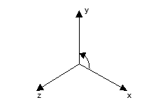
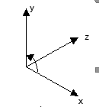
CHƯƠNG 3 – Các phép biến đổi 3D
Hệ tọa độ Descartes 3 chiều
Hệ tọa độ theo quy ước bàn tay phải
Hệ tọa độ theo quy ước bàn tay trái

Slide 15
CHƯƠNG 3 – Các phép biến đổi 3D
Điểm P1(x1, y1, z1) là tọa độ sau phép biến đổi điểm P (x, y, z)
Phép tịnh tiến
P (x,y,z) tịnh tiến 1 đoạn theo (trx, try, trz) theo 3 trục Ox, Oy, Oz
x1 = x+ trx
→ P1(x1, y1, z1)
y1 = y+ try
z1 = z+ trz
P (x,y,z)
Trong hệ tọa độ thuần nhất: quan hệ giữa P(x,y,z,1) và P1(x1, y1, z1,1)
1 0 0 0
(x1,y1, z1,1) = (x, y, z, 1)
0 1 0 0
T (trx, try, trz)
0 0 1 0
trx try trz 1

Slide 16
CHƯƠNG 3 – Các phép biến đổi 3D
Phép tỷ lệ
x1 = x.Sx
P1(x1, y1, z1)
y1 = y.Sy
P1 (x1,y1,z1)
z1 = z.Sz
P (x,y,z)
Trong hệ tọa độ thuần nhất: quan hệ giữa P(x,y,z,1) và P1(x1, y1, z1,1)
Sx 0 0 0
(x1,y1, z1,1) = (x, y, z, 1)
0 Sy 0 0
M (Sx, Sy, Sz)
0 0 Sz 0
0 0 0 1

Slide 17
CHƯƠNG 3 – Các phép biến đổi 3D
Phép đối xứng
Đối xứng qua trục tọa độ
Đối xứng qua mặt phẳng tọa độ
Đối xứng qua gốc tọa độ
Ma trận đối xứng qua trục Ox
Ma trận đối xứng qua trục Oxy
Ma trận đối xứng qua tâm tọa độ

Slide 18
CHƯƠNG 3 – Các phép biến đổi 3D
Phép biến dạng
Biến dạng theo bất kì trục tọa độ nào cũng bị ảnh hưởng bởi tọa độ ứng với hai trục còn lại.
Ma trận của phép biến dạng là:
Nếu biến dạng theo trục Ox thì hxy = hxz = 1, các hệ số khác =0

Slide 19
CHƯƠNG 3 – Các phép biến đổi 3D
Phép quay quanh 1 trục tọa độ: Ox góc ∂
+ Chiều dương: chiều từ trục dương y sang trục dương z
+ Ma trận của phép quay
1 0 0 0
R(x,∂) =
0 cos∂ sin∂ 0
0 -sin∂ cos∂ 0
0 0 0 1

Slide 20
CHƯƠNG 3 – Các phép biến đổi 3D
Phép quay quanh 1 trục tọa độ: Oy góc ∂
+ Chiều dương: chiều từ trục dương z sang trục dương x
+ Ma trận của phép quay
cos∂ 0 sin∂ 0
R(y,∂) =
0 1 0 0
-sin∂ 0 cos∂ 0
0 0 0 1

Slide 21
CHƯƠNG 3 – Các phép biến đổi 3D
Phép quay quanh 1 trục tọa độ: Oz góc ∂
+ Chiều dương: chiều từ trục dương x sang trục dương y
+ Ma trận của phép quay
cos∂ sin∂ 0 0
R(z,∂) =
-sin∂ cos∂ 0 0
0 0 1 0
0 0 0 1

Slide 22
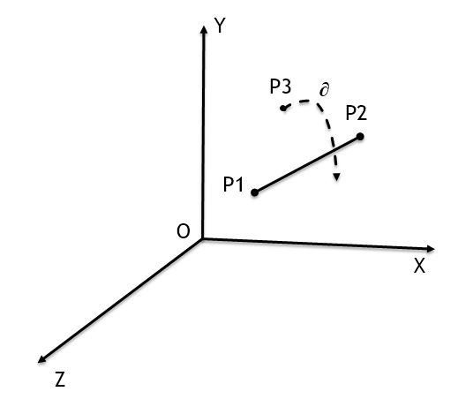
CHƯƠNG 3 – Các phép biến đổi 3D
Phép quay 1 điểm P₃ quanh 1 trục bất kỳ tạo bởi 2 điểm P₁P₂ một góc ∂

Slide 23
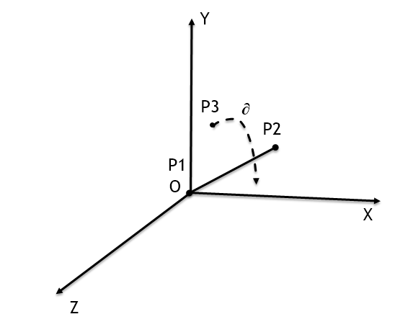
CHƯƠNG 3 – Các phép biến đổi 3D
Phép quay 1 điểm P₃ quanh 1 trục bất kỳ tạo bởi 2 điểm P₁P₂ một góc ∂
Bước 1: Tịnh tiến P1P2 sao cho P1(x1,y1, z1) về trùng gốc tọa độ O
1 0 0 0
T(-x1,-y1,-z1) =
0 1 0 0
0 0 1 0
-x1 -y1 -z1 1

Slide 24
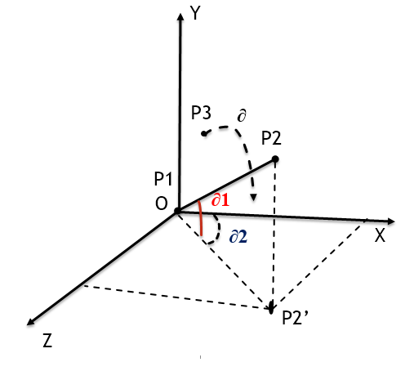
CHƯƠNG 3 – Các phép biến đổi 3D
Phép quay 1 điểm P quanh 1 trục bất kỳ tạo bởi 2 điểm P₁P2 góc ∂
Bước 2: Quay P1P2 sao cho P1P2 nằm trên mặt phẳng Oxz
1 0 0 0
T(∂1) =
0 cos∂1 sin∂1 0
0 -sin∂1 cos∂1 0
0 0 0 1

Slide 25
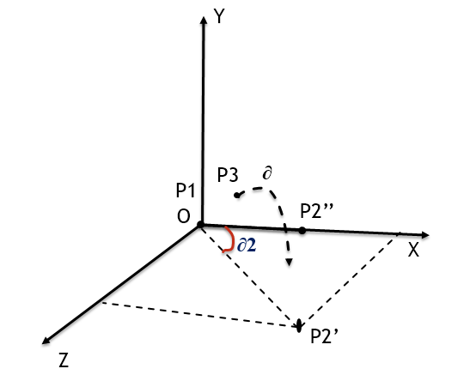
CHƯƠNG 3 – Các phép biến đổi 3D
Phép quay 1 điểm P quanh 1 trục bất kỳ tạo bởi 2 điểm P₁P2 góc ∂
Bước 3: Quay P₁P₂ quanh trục y (theo chiều dương từ z → x) sao cho P₂ nằm trên Ox
cos∂2 0 sin∂2 0
T(∂2) =
0 1 0 0
-sin∂2 0 cos∂2 0
0 0 0 1

Slide 26
CHƯƠNG 3 – Các phép biến đổi 3D
Phép quay 1 điểm P quanh 1 trục bất kỳ tạo bởi 2 điểm P₁P2 góc ∂
Bước 4: Quay P₃ quanh trục Ox
Giá trị tọa độ của điểm P sau khi quanh 1 góc ∂ quanh trục P1P2 sẽ được tính theo công thức:
P = P3 (x3,y3,z3,1) . T(-x1 –y1 –z1).T(∂1).T(∂2).T(∂).T(-∂2).T(- ∂1). T(x1 y1 z1)
1 0 0 0
T(∂) =
0 cos∂ sin∂ 0
0 -sin∂ cos∂ 0
0 0 0 1

Slide 27
CHƯƠNG 3 – Kết luận
Ma trận biến đổi 2D, 3D
Các phép biến đổi 2D | Các phép biến đổi 3D
+ Phép tịnh tiến + Phéo quay + Phép đối xứng + Phép biến dạng, thu- phóng | + Kỹ thuật Wireframe + Phép tịnh tiến + Phéo quay + Phép đối xứng + Phép biến dạng, thu- phóng

